Slide 1
CAIRpool Entfeuchtung neu gedacht

Slide 2
DencoHappel CAIR®pool –
Nachhaltig. Wirtschaftlich. Wohlfühlen.
Skalierbare Klimaregulierung für Bäderwelten

Slide 3
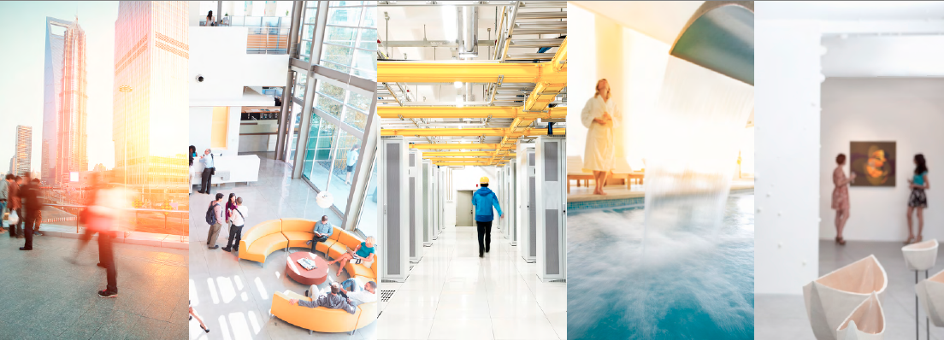
DencoHappel GmbH
Die DencoHappel GmbH bietet zentrale und dezentrale Lösungen zur Luftkonditionierung. Sie können Luft wirtschaftlich und umwelt-freundlich filtern, heizen, kühlen sowie be- und entfeuchten. Unsere Produkte eignen sich für diverse Branchen: Hotels bieten Gästen eine komfortable Klimatisierung, in Büros schaffen sie produktive Arbeitsbedingungen, in Kirchen oder Museen sorgen sie für Wohlbefinden der Besucher und schützen zugleich Bausubstanz und Exponate.

Slide 4

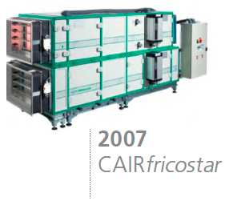
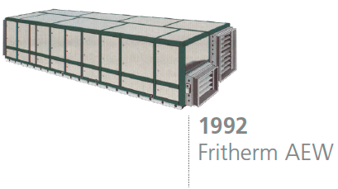
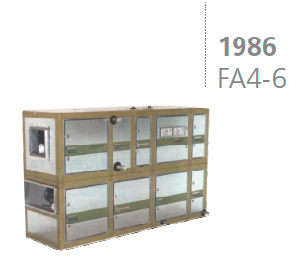
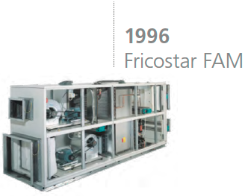
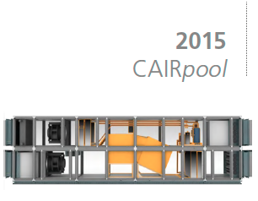
Über 45 Jahre Erfahrung in der
Klimaregulierung für Bäderwelten

Slide 5
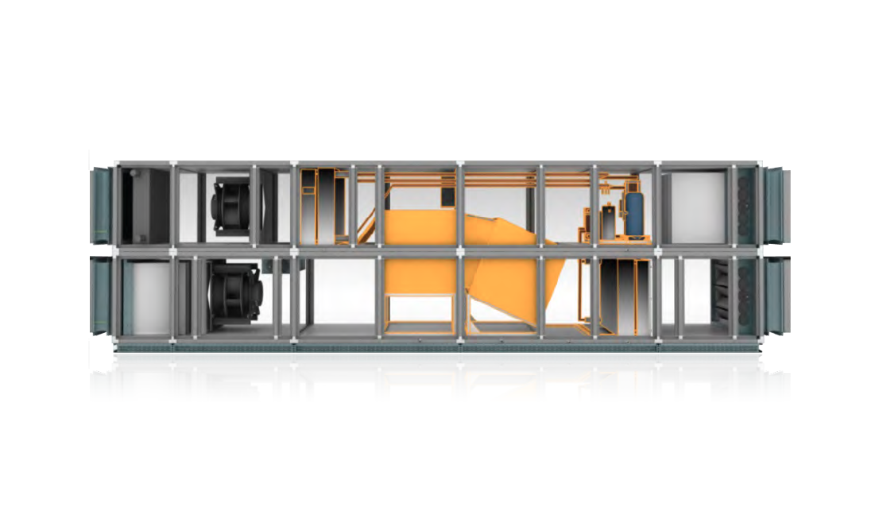
Über 45 Jahre Erfahrung in der
Klimaregulierung für Bäderwelten
Neue Lösungen
einfache Bedienung
Hochwertige Komponenten
3 Baureihen (Typ PPX; Typ PPI; Typ PPR)
mit Doppelplatten-Rekuperator und Inverter geregelter Wärmepumpe oder Inverter geregelter, reversibler Wärmepumpe
je 13 Baugrößen von 800 bis 36.000 m³/h

Slide 6
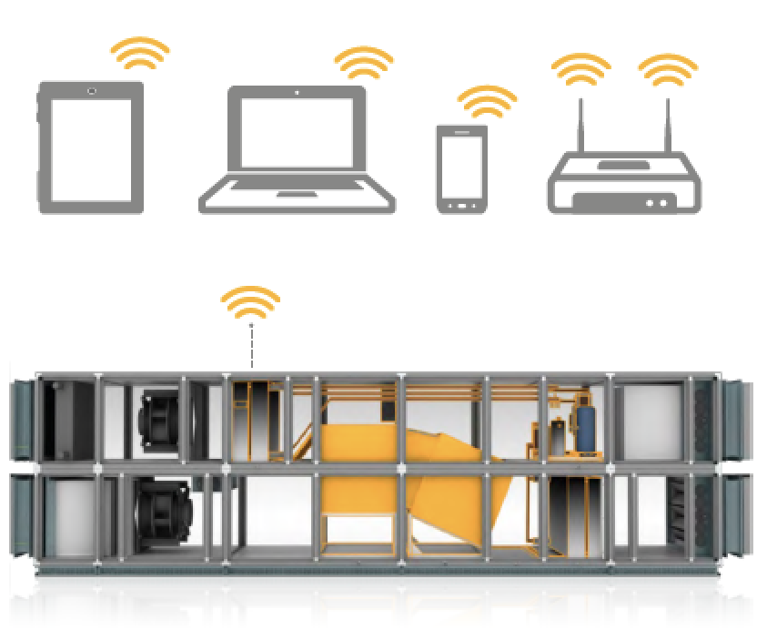
CAIR®pool – Steuern und Regeln in vielfältigen Möglichkeiten
Komfortable Steuerung
via Webserver, W LAN oder LAN-Kabel
Intuitive Bedienung
via App für iOS und Android

Slide 7
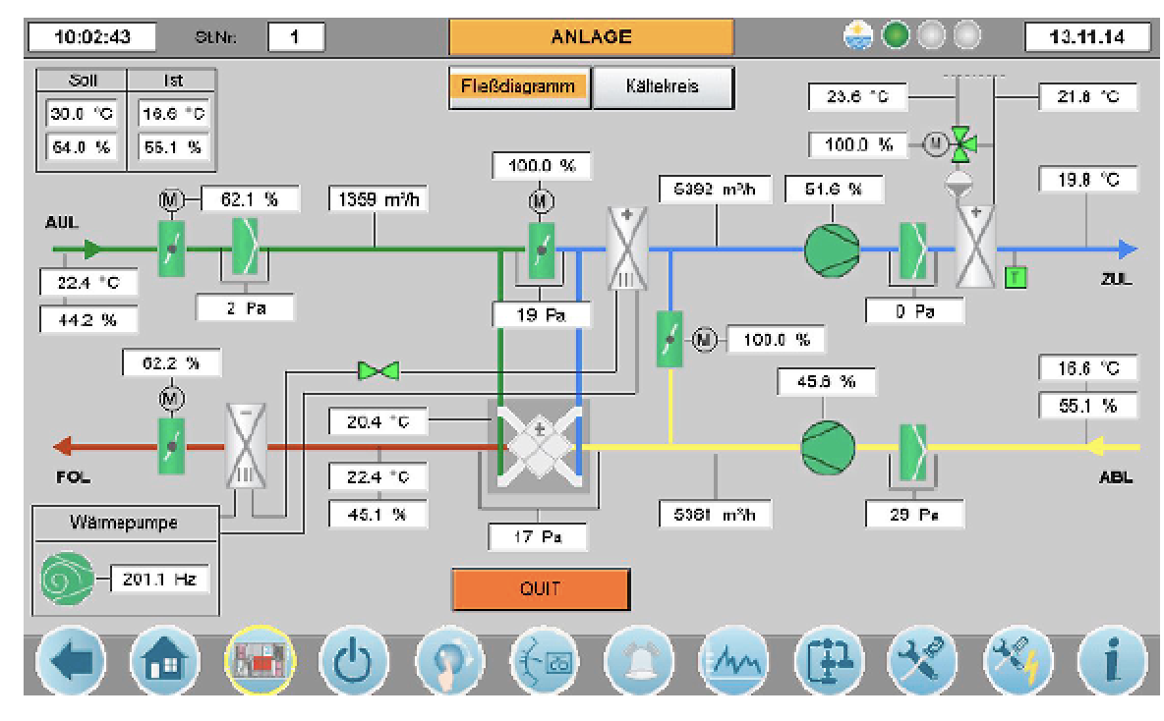
CAIR®pool – Übersichtlichkeit und Kontrolle in Echtzeit
Vorteile
Einfachste Bedienung
Komplettübersicht
Echtzeit-Leistungsanzeige
Interaktives Anlagenschema
Einzelsteuerung und Überwachung aller Komponenten
Anlagendokumentation auftragsbasiert im Regler
Energiemonitoring via Webserver
Fernwartung

Slide 8
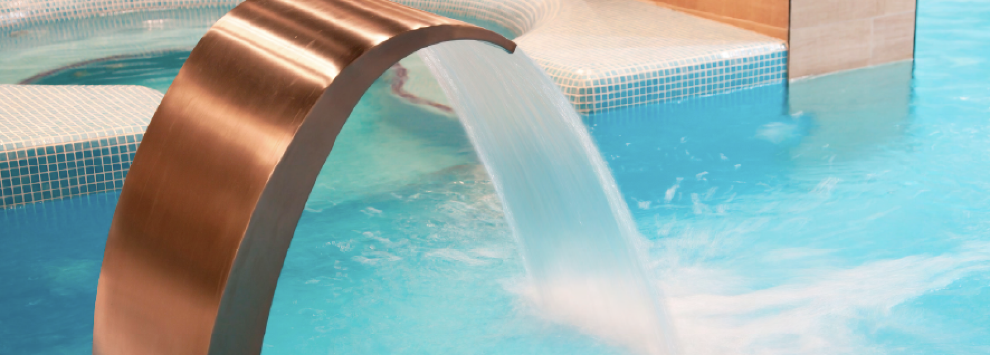
CAIR®pool – Schutz gegen den Zahn der Zeit
Drei Korrosionsschutzklassen C3/C4/C5 gemäß DIN EN ISO 12944
C3 für Standardbäder
mit Trinkwasser-
Verwendung im Bad.
C4 für Solebäder bis 6%, in Küstennähe oder leichte Thermalbäder.
C5 für Sonderan-wendungen, wie z.B. Gesundheitsbäder
mit z.B. Schwefel-anteilen.

Slide 9
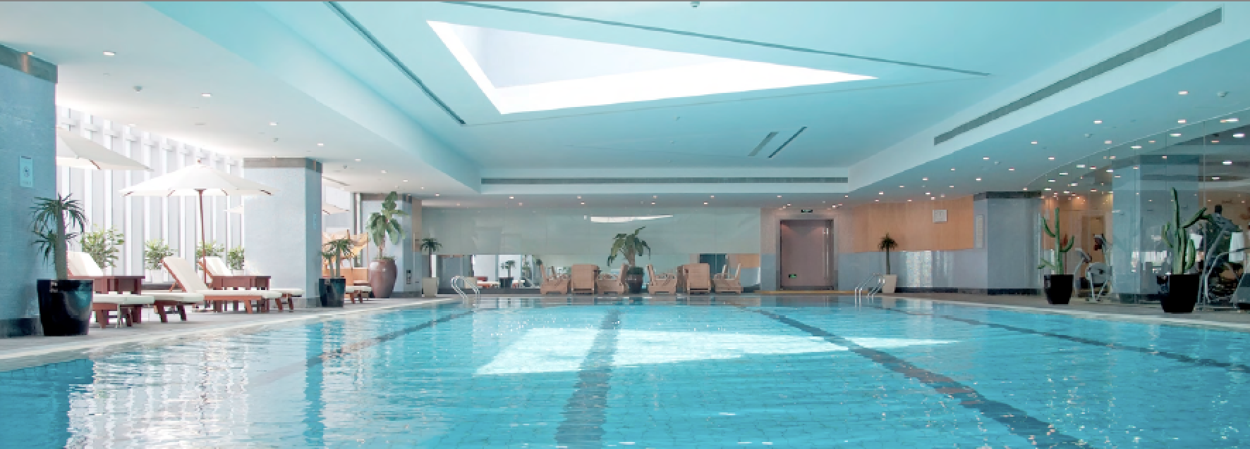
CAIR®pool – 24h Frischluftentfeuchtung zum Erhalt der Substanz
Problem: In Ruhephasen konzentrieren sich Schadstoffe wie Trihalogenmethane, Chloramine und Desinfektionsprodukte. Daraus resultiert eine Gesundheitsgefährdung des Personals und Schäden für die Bausubstanz (Konstruktion,
Hallenequipment, Luftkanäle, Lüftungsgeräte).
Lösung: CAIR®pool mit 24h Frischluftentfeuchtung
reduziert die Schadstoffe und garantiert so Gebäude-, Personen und Geräteschutz.

Slide 10
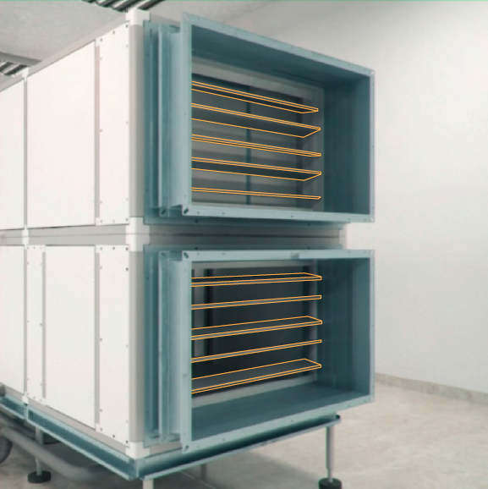
CAIR®pool – Einzigartigkeit
Merkmal 1: Klappenfunktion in Sequenz
Bei Schwimmhallenentfeuchtungs-geräten der neuen Generation, wird mittels Frischluftanteilen die
Entfeuchtung realisiert. Hierzu kommt es am Tage zu unzähligen unterschiedlichen Klappenstellungen der Umluft-/
Frisch- und Fortluftklappen.
Bei CAIR®pool bewegen sich die
Klappen nun in Sequenz
(nacheinander), anstatt wie früher
gegenläufig. Das reduziert die internen Druckverluste bei den Umschaltzyklen und führt zu geringerer Stromaufnahme
der Ventilatoren.

Slide 11
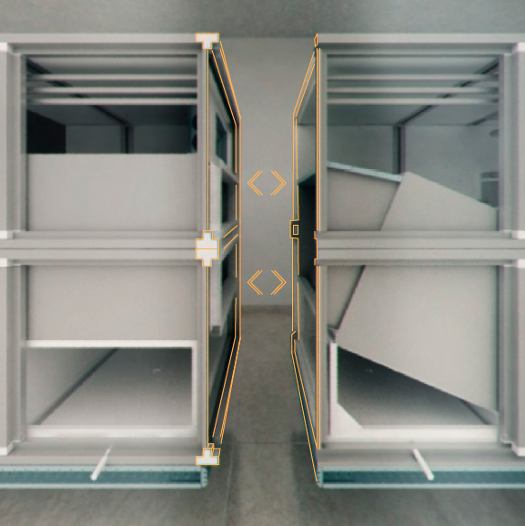
CAIR®pool – Einzigartigkeit
Merkmal 2: Teilung der Rekuperatoren
Zur einfachen Einbringung besteht
die Möglichkeit einer Teilung des
Doppelplatten-Rekuperators.

Slide 12
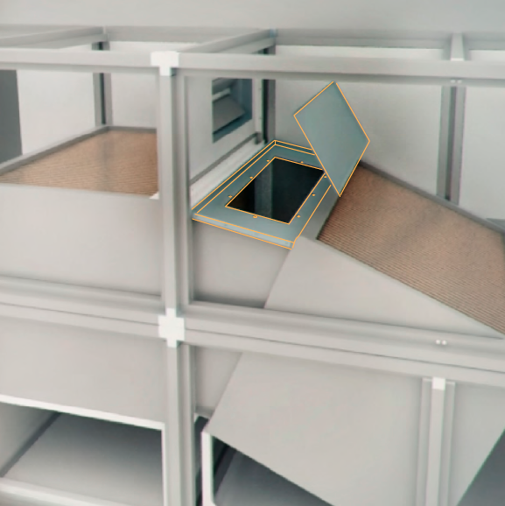
CAIR®pool – Einzigartigkeit
Merkmal 3: Servicezugang
Zur Einhaltung der Hygiene-vorschrift VDI6022, kann über eine Serviceöffnung die Rekuperator-Einheit allseitig inspiziert
und gereinigt werden.

Slide 13
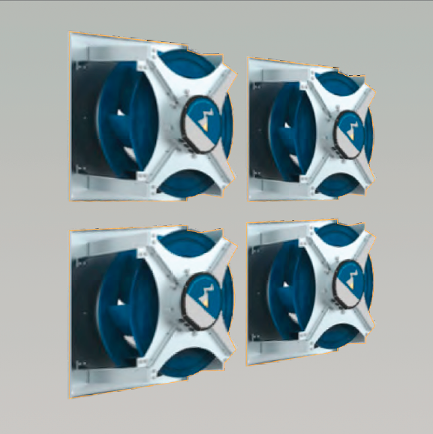
CAIR®pool – Einzigartigkeit
Merkmal 4: mehrere Ventilatoren
EC FanWall mit bis zu 4 Ventilatoren
pro Ventilatorkammer.

Slide 14
CAIR®Weitere Merkmale
Zwei unabhängige Regelkreise für Entfeuchtung über Frischluftanteile und punktgenauer Temperierung der Schwimmhallenluft über Wärmepumpe und Nachheizregister
Wärmepumpe und damit die Möglichkeit zur Nutzung eines lokalen Wärmepumpentarif (geringere Stromkosten)
Automatische Feuchtekontrolle/-anpassung in Abhängigkeit von der Hallentemperatur und der voreingestellten absoluten Feuchte (z.B.14.3g/kg gemäß VDI)
Einstellbarer Beckenwasserausgang zur Wärmeverschiebung (0-100% Signal für externe Pumpe)
Countdown Timer für Kurzzeit-Badebetrieb
Zertifizierte Komponenten und Auslegung gemäß neusten Standards (WRG bis zu 89% gemäß EN308; Erfüllung ErP-Verordnung Nr.:1253/2014; VDI2089Teil2)
Nutzung von Förderprogrammen

Slide 15

CAIR®pool – Effizienz von
Meinungsbildnern bestätigt

